Slide 1
Đề tài: website bán diện thoại trực tuyến
Thành viên: Đặng Hoài sang.
Đoàn xuân tiến.

Slide 2
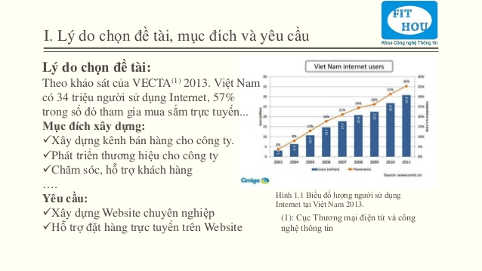

Slide 3
Ý tưởng thiết kế
Lấy ý tưởng từ một số bán điện thoại lớn
Cellphones, thế giới di động,…
Chức năng :
Cho phép thêm mới, sửa, xóa, khôi phục các danh mục sản phẩm.
Cho phép thêm mới, sửa, xóa, khôi phục các sản phẩm trong từng sản phẩm.
Quản lý đơn đặt hàng từ khách hàng từ khách hàng.
Quản lý thông tin sản phẩm chi tiết: mã sản phẩm, tên sản phẩm, giá cũ, giá mới, giá khuyến mại, nhà cung cấp/sản xuất, mô tả ngắn về sản phẩm, thông tin chi tiết về sản phẩm, tình trạng sản phẩm,...

Slide 4
Hướng phát triển
Quản lý đơn đặt hàng đồng bộ với quản lý đơn hàng thực tế, in ấn dễ dàng.
Quản lý các thuộc tính lọc sản phẩm động theo từng danh mục sản phẩm.
Quản lý (thêm, sửa, xóa, nhập, xuất,...) các thông tin (tên, giá, mô tả,...) sản phẩm bằng file excel.
Quản lý tình trạng sản phẩm (còn, hết, sắp về, mới về,...).
Quản lý nhà cung cấp, sản xuất. Cho phép lọc sản phẩm, tìm kiếm sản phẩm theo nhà cung cấp, nhà sản xuất.
Quản lý giá sản phẩm nhiều tùy chọn (giá cũ, giá mới, giá thị trường, giá khuyến mại,...).
Cho phép gom nhóm sản phẩm theo sự kiện (khuyến mại Tết Âm lịch, khuyến mại Noel,...).

Slide 5
Hướng phát triển
Lối tắt nhanh
Cho phép sửa giá, tên sản phẩm, trạng thái sản phẩm nhanh chóng.
Cho phép thêm sản phẩm nhanh chóng.
Module thành viên:
Đăng ký làm thành viên, quản lý các thông tin cá nhân. Xem chi tiết.
Tính năng hữu ích đối với thành viên như: lưu thông tin sản phẩm quan tâm, quản lý đơn hàng & thanh toán đơn hàng,... Xem chi tiết.
Chuyển tiếp đơn hàng vào email cá nhân của người quản lý.
Có thùng rác để lưu giữ các sản phẩm bị xóa. Khi cần dùng có thể khôi phục lại một cách dễ dàng.
Module mua sản phẩm trả góp. Cho phép quy định sản phẩm nào thuộc nhóm trả góp.
Tính năng đóng dấu ảnh tự động. Cho phép tùy chỉnh logo/chữ/hình ảnh đóng dấu ảnh một cách tự động.
Quản lý hình ảnh quảng cáo, khuyến mại theo từng chuyên mục.
Quản lý thông tin hỗ trợ trực tuyến theo từng danh mục sản phẩm.

Slide 6

Công cụ:
Php framework :fat free
bootstrap-4.4.1
fontawesome-5.12.0
jquery-3.4.1
Phần mềm: dreamweaver cs6, sublime text 3

Slide 7
Quy định chung trang web
Lưới: 1140px (container của boostrap)
Màu chủ đạo: nền header hsl(233,16%,10%), hover #f8694a
Bố cục: 5 phần header, nav-menu, slide + banner, content, footer

Slide 8
Quy định chung trang web Giao diện desktop:
LOGO (25% của 1140px) | SEARCH (37%) | GIỎ HÀNG + TÀI KHOẢN (33%) | GIỎ HÀNG + TÀI KHOẢN (33%)
NAV-MENU (100%)
SLIDE SHOW (69%) margin-left 1% |  | BANNER (30%)
CONTENT chia làm 3 section mỗi section chia làm 4 cột chứa sản phẩm Width mỗi cột 24% margin-left 1%
FOOTER chia làm 4 cột mỗi cột 25%

Slide 9
Quy định chung trang web Giao diện máy tính bảng: Giỏ hàng sẽ nằm ở góc trái màn hình, mục yêu thích và tài khoản sẽ nằm trong menu, banner sẽ bị ẩn
LOGO
SEARCH (100%)
NAV-MENU (100%)
SLIDE SHOW (100%)
CONTENT chia làm 3 section mỗi section chia làm 3 cột chứa sản phẩm Width mỗi cột 32.33% margin-left 1%
FOOTER chia làm 2 cột mỗi cột 50%
HEADER
NAV

Slide 10
Quy định chung trang web Giao diện mobile: cũng giống máy tính bảng Giỏ hàng sẽ nằm ở góc trái màn hình, mục yêu thích và tài khoản sẽ nằm trong menu, banner sẽ bị ẩn, chia làm 2 cột chứa sản phẩm với width 50%

Slide 11
Phân tích thiết kế hệ thống
tiến - hoài sang\Phân-tích-thiết-kế-hệ-thống-website-bán-điện-thoại.docx

Slide 12
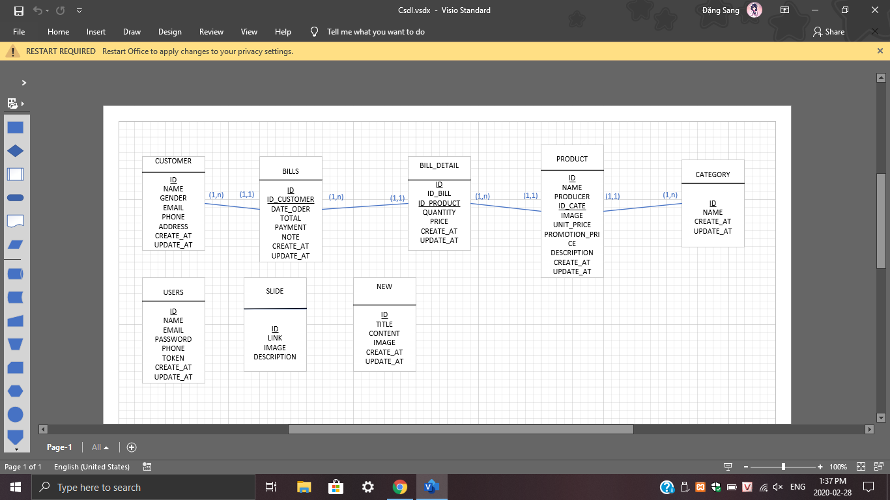
Cơ sở dữ liệu tiến - hoài sang\Csdl.vsdx

